Slide 1
Жизнь и творчество Р. Миннуллина.
Жизнь и творчество Ш. Галиева.

Slide 2
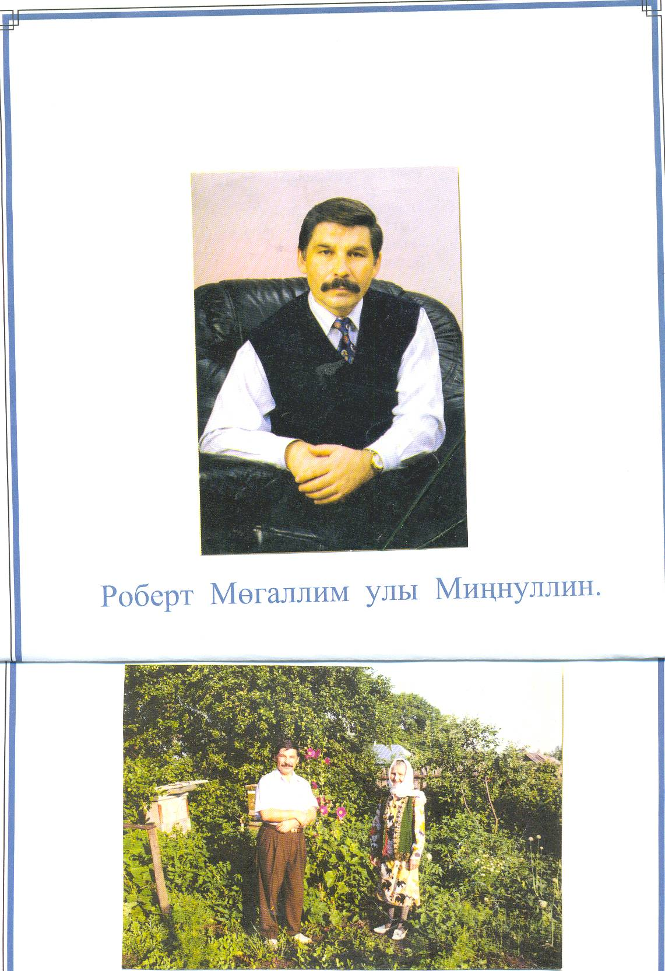
Шагыйрь
Журналист
Татарстан Дәүләт Советы депутаты
Мәдәният һәм милли мәсьәләләр буенча комиссия рәисе
Роберт Мөгаллим улы Миңнуллин 1948 елның 1 августында Башкортстан Республикасының Илеш районы Нәҗеде авылында дөньяга килгән. 2020 нче елда вафат.

Slide 3
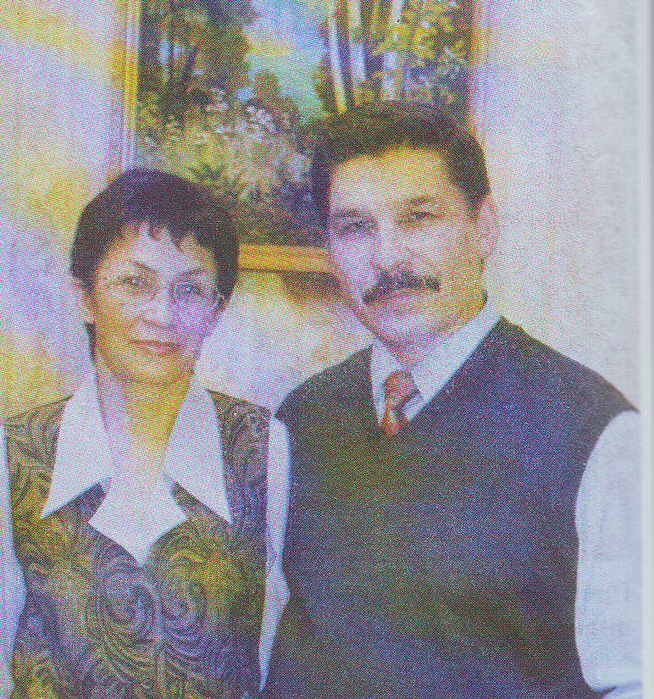
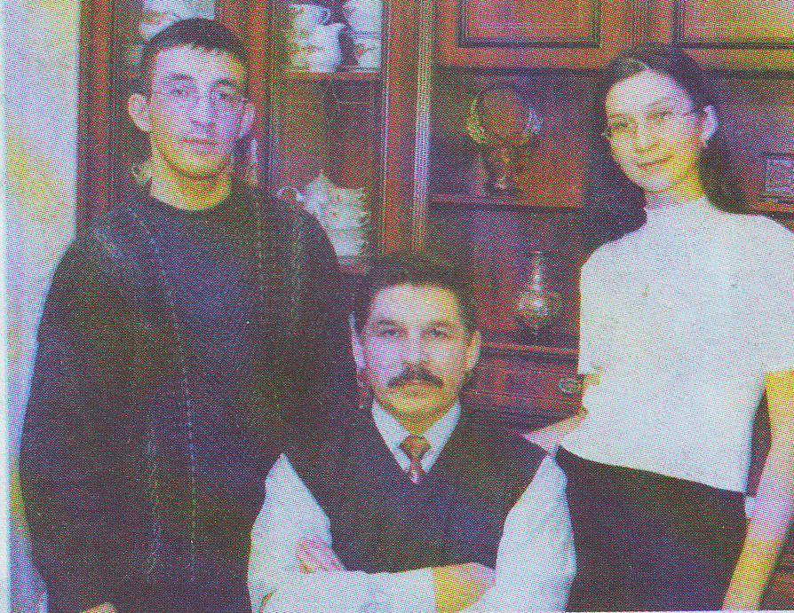
Хатыны Клара белән.
Балалары Алмаз һәм Таңсылу белән.

Slide 4








Р.Миңнуллин – нәниләр шагыйре.

Slide 5








Китап – күңел көзгесе

Slide 6
Роберт Миңнуллин – югары зәвыклы, сизгер рухлы, дөньяны һәм кешеләрне үзенчә тасвирларга омтылучы лирик шагыйрь. Аның ике йөздән артык шигыре көйгә салынган.
Шигырьләрем җырлап тора

Slide 7
Дәрәҗәле исемнәре
Муса Җәлил исемендәге премия иясе
Абдулла Алиш исемендәге премия иясе
“Дөньядагы иң зур алма” исемле китабы
өчен Г.Х.Андерсен исемендәге Почетлы
диплом белән бүләкләнде.
“Күчтәнәч” исемле балалар китабы өчен Габдулла Тукай исемендәге Дәүләт бүләге бирелде.

Slide 8

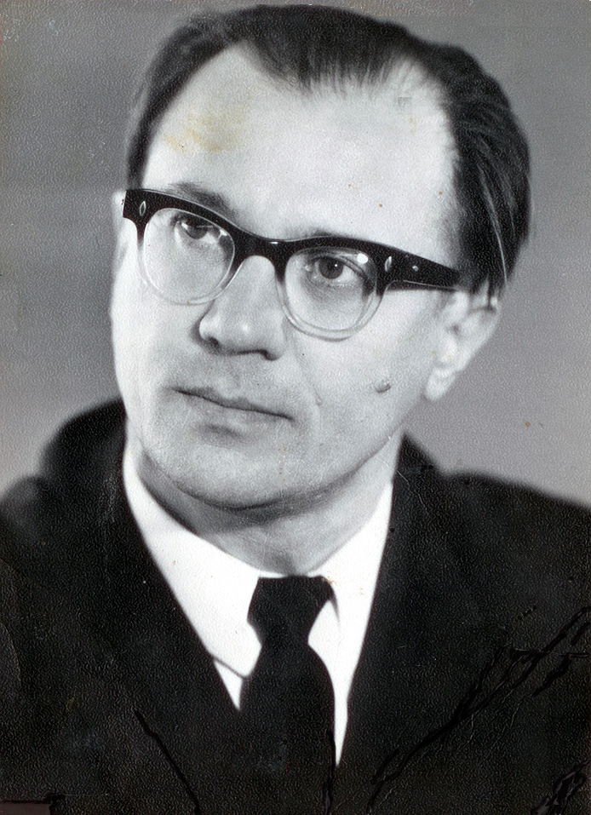
Шәүкәт Галиев
(1928 – 2011)
« Сатмас егет илен алтын көмешләргә,
Әгәр югалтмаса вөҗданын.
Алтынны ул чүпкә санар,
Иң кыйммәтле күрер Ватанын »

Slide 9
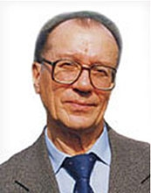
Шәүкәт Галиев 1928 елның 20 ноябрендә Татарстанның Кайбыч районы Олы Бакырчы (хәзер Апас районына керә) авылында туа. Аның малай чагы сугыш елларына туры килә. Шагыйрьнең «Әткәйгә хат» (1958) поэмасы сугыш чоры балаларының барысына да моңсу һәйкәл булып тора.

Slide 10
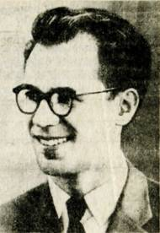
1953 елны ул Казанга килә. Кичке урта мәктәпне тәмамлагач, белемен тирәнәйтү өчен Мәскәүдә Язучылар берлегенең югары әдәби курсларында укый. Шул ук вакытта иҗат эше белән дә шөгыльләнә, төрле елларда «Чынлык», «Шалт, Мөхәммәтҗан!»,

Slide 11
Беренче чиратта, Шәүкәт Галиев балалар әдәбиятында шаян шигырләре белән таныла. Ул, тормышның кызыклы якларын табып, балалар белән бүлешә, аларны рәхәтләнеп көлдерә, яхшыны
«Фикердәшкә». «Сөенечләрем, көенечләрем» кебек әйбәт шигырь җыентыклары басылып чыга.
1961 елдан бирле балалар һәм үсмерләр газетасы «Сабантуй» («Яшь ленинчы») белән хезмәттәшлек итә.
Әдип 2011 елның 7 маенда якты дөньядан китте
Әдәбият өлкәсенә Шәүкәт Галиев Икенче дөнья сугышыннан соң килә. 1948 елдан республика басмаларында аның шигырьләре басыла башлый. Шагыйрь үз иҗатында юморга зур урын бирә
начардан, затлыны затсыздан аерып күрсәтә. Шуңа да шагыйрь сурәтләгән хәлләр үтемле булып йөрәккә керә, онытылмый, гел укучыны үзенә тарта.

